Slide 1
实验pptpd: 改进pptpd添加RRP
提交邮箱：buptne@gmail.com
邮件标题：pptpd-班级-学号-姓名
邮件正文：报告粘贴到正文（不要使用附件）
提交时间：2016年5月19日
报告内容：用文字描述pptpd程序的改进思路

Slide 2
本次实验中RRP包含了pptpd部分

Slide 3
实验要求和分析方法
实验要求
分析在pptpd-1.3.4程序基础上编写程序RRP的可行性
通过pptpd程序的源码分析得出方案结论
报告内容只需要用文字表述查找分析过程即可(不用贴图)
分析方法
GRE报文只能通过RawSocket处理,所以搜索源码中的SOCK_RAW
根据socket(..., SOCK_RAW, ...)函数回溯调用过程
回溯到关于socket的读写(recv/send或者read/write)处理部分
根据socket的读写操作方式(select函数)分析函数替换的可能性(假设保持整个pptpd的程序逻辑不变的情况下)
将socket替换为socketRRP
将bind替换为bindRRP
将connect替换为connectRRP
将read替换为readRRP
将write替换为writeRRP

Slide 4
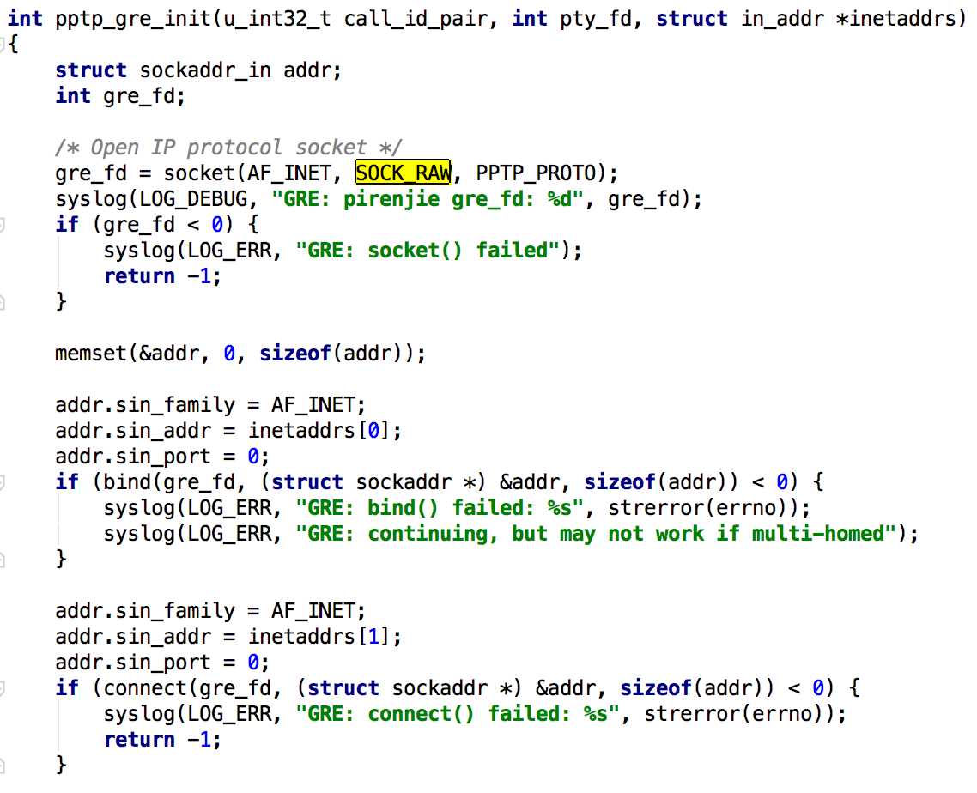
首先查找SOCK_RAW

Slide 5
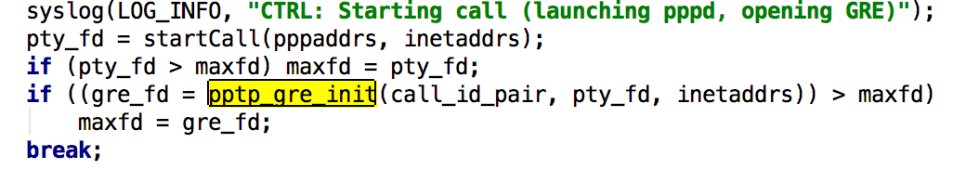
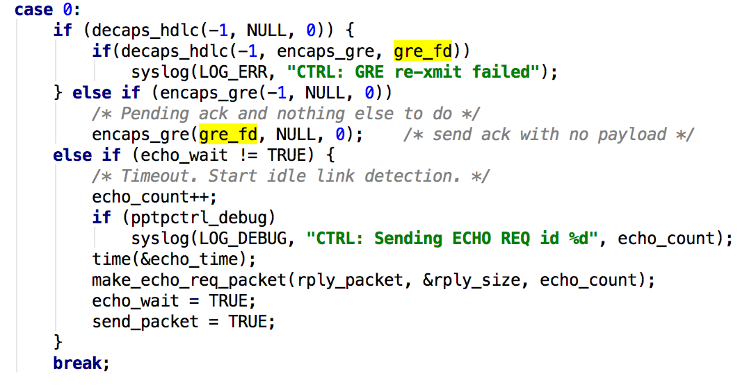
pptp_gre_init
调用情况
gre_fd
引用情况

Slide 6
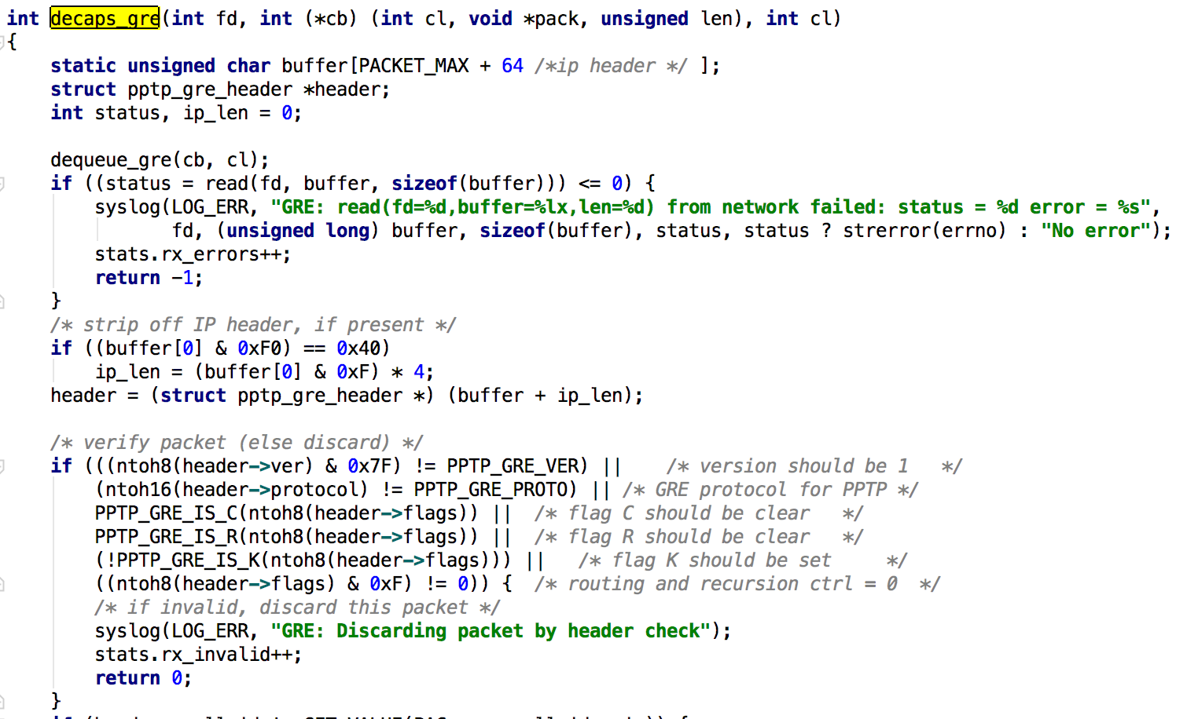
decaps_gre
涉及gre_fd
发现read

Slide 7
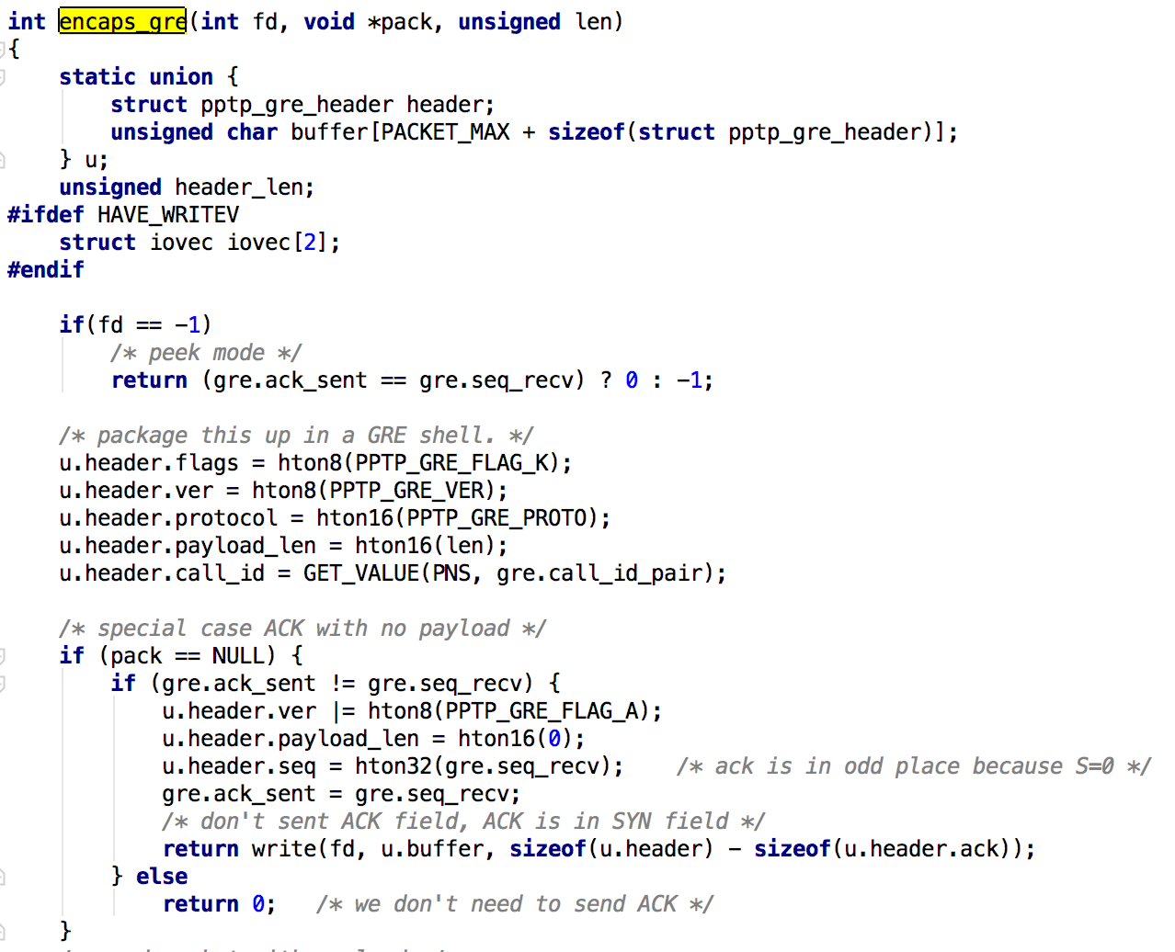
发现write

Slide 8
分析结论
pptpd程序对GRE的处理逻辑比较清晰,初步判定可以在不进行大的逻辑改动的情况下,进行函数替换(例如将read替换为readRRP)
由于RawSocket的读写都是单个消息完整的,所以当LRP与RRP之间采用TCP进行GreMasq(GRE报文伪装)时,需要为pptpd程序提供各类如readRRP函数时,需要封装消息完整处理逻辑,这部分有些难度.

